Slide 1
Conférence « La filière Bois » Ma vie d'Ingénieur ECAM Bois
Groupe ECAM – Bois
Yohann Dournaux
ECAM Bois 2016, MiTek Industrie
20/04/2018

Slide 2
Mes études avant l’ECAM
Formation Bois
BAC STI Option Bois et matériaux associés - Lycée de L’Elorn (29)
BTS SCBH - Lycée Pierre Simon de Laplace (14)
Concours d’entrées aux écoles d’ingénieur – Formation continue Bois
Classe Préparatoire aux Grandes Ecoles – Redon (35)
Concours d’entrées aux écoles d’ingénieur – Bois Alternance
Expérience professionnelle
Charpentier | SARL QUEINNEC Bois & Tradition (29)
Métreur | Groupe ISB - PBM Import (35)
Notes:
<numéro>

Slide 3
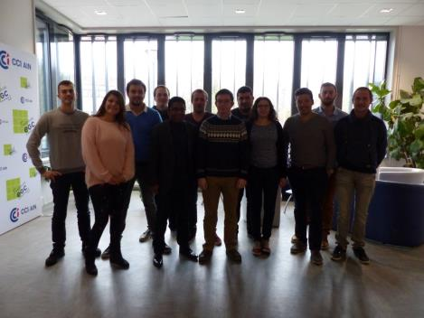
Mon apprentissage à l’ECAM
Spécialisation
Ingénieur de spécialité par alternance
Bois, Construction, Energie, Négoce
Lieu de la formation
Centre ECAM Ain Bourg-en-Bresse
Entreprise
Charpentes Françaises
Partenaires
MFR de Cormaranche-en-Bugey
CCI de l’Ain
NEOPOLIS
Arts & Métiers ParisTech Cluny.
Promo 2016
12 personnes

Slide 4
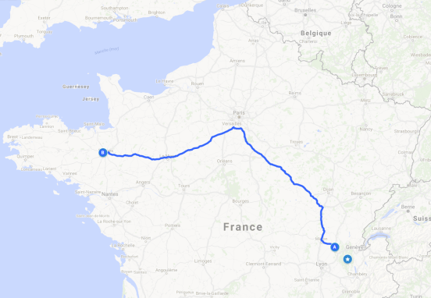
Mon apprentissage à l’ECAM
Rythme de la formation (Ecole – Entreprise) 1ère année : 50% - 50% 2ème année : 40% - 60% 3ème année : 10% - 90% Nombre de trajets 1ère année : 26 2ème année : 32 3ème année : 10 Soit 60 000 km en 3 ans

Slide 5
Mon apprentissage à l’ECAM
Un suivi pédagogique complet
Réunions des tuteurs entreprises
Visites du tuteur pédagogique en entreprise
Entretiens réguliers
Système d’évaluation
Unités d’enseignement
Eléments Constitutifs
Nombre de crédit ECTS (180 sur 3 ans)
Evaluations / Rattrapages…
Objectif TOEIC
Missions en entreprise
Montée en compétences
Renforcer sa connaissance de l’entreprise
Mise en œuvre 3 projets industriels
Réaliser une mission à l’étranger

Slide 6
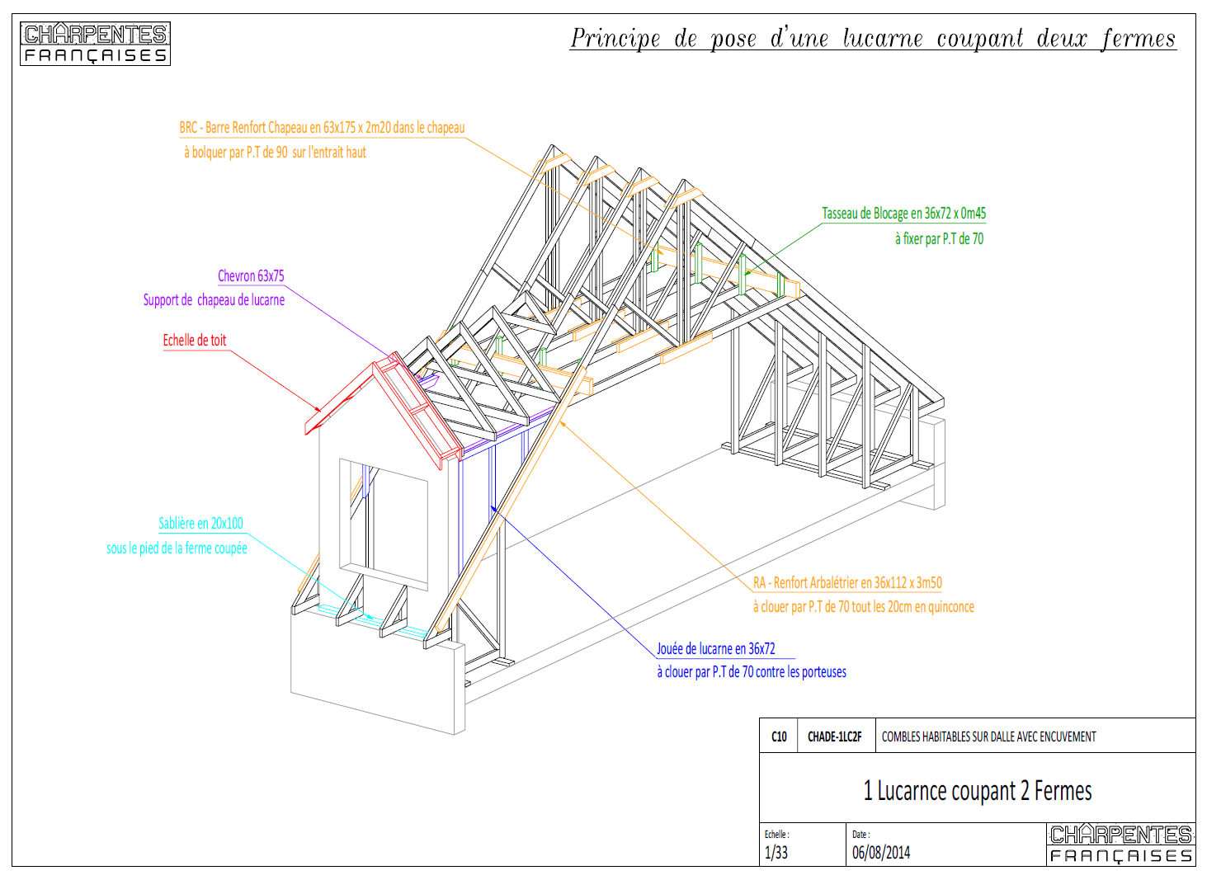
Ma vie à l’ECAM
Mes 3 projets en entreprise :
Base de conception commune
Notes:
<numéro>

Slide 7
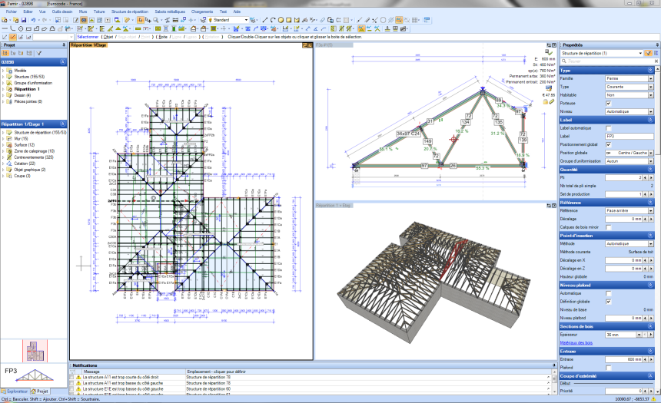
Ma vie à l’ECAM
Mes 3 projets en entreprise :
2. Déploiement d’un nouveau logiciel de conception et de fabrication
Transition aux Eurocodes (Normes européennes de calcul de structure)
14 Sites de fabrication
60 techniciens BE et métreurs
3. Réorganisation et uniformisation des processus liés au métier de la Charpente industrielle
Objectif : Ne pas impacter la productivité BE
Mise en place d’outils communs
Mutualisation du savoir-faire
Cession entre sites
Notes:
<numéro>

Slide 8
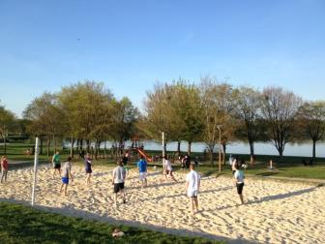
Mon apprentissage à l’ECAM
Esprit ECAM Lyon
Le Parrainage
Journées portes ouvertes
Gala ECAM – Cérémonie de remise des diplômes
Associations et Clubs
AEI (Association des Elèves Ingénieurs)
Soirées organisées
Week-End Intégration (WEI)
Just Wood It
Notes:
<numéro>

Slide 9
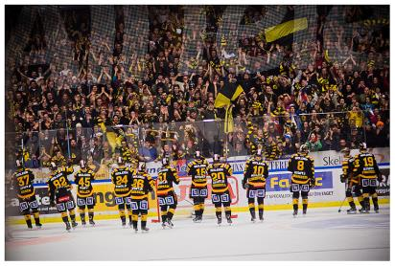
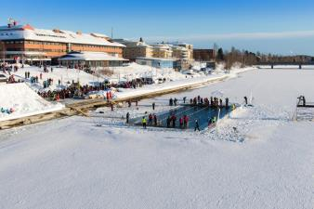
Ma vie à l’ECAM
Mission à l’étranger en Suède
Entreprise : MiTek Europe
Retour d’expérience du déploiement du logiciel Pamir.
Enrichissement personnel & professionnel
Immerger dans une culture différente
Notes:
<numéro>

Slide 10
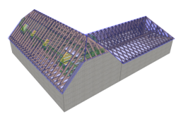
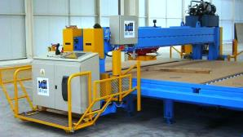
Mon emploi après l’ECAM
Proposition d’emploi à l’issue de mon cursus
Ingénieur Technico-Commercial chez MiTek France
Fournisseur de connecteurs métalliques pour les fabricants de charpentes industrielles
Notes:
<numéro>

Slide 11
Mon emploi après l’ECAM
Mes missions
Suivi technique et commercial de la clientèle
Secteur : France, Belgique, Suisse
150 clients
Déplacements : Maroc, Royaume-Unis
Formation et accompagnement clients
Développement produit – Poutre Posi
Notes:
<numéro>

Slide 12
Merci de votre attention
Yohann DOURNAUX
Ecam Bois 2016
MiTek Industries
ydournaux@mitek.fr

